Slide 1
Diplomová práce
Využití virtuální reality při dokumentaci a vizualizaci památkových objektů
Autor: Bc. Robin Pflug
Vedoucí práce: Prof. Dr. Ing. Karel Pavelka

Slide 2
Cíl práce
Využití VR pro památkovou péči
Virtuální muzeum
Technologie vzniku modelu ve VR
1

Slide 3
Obsah práce
Virtuální realita
Tvorba virtuálního muzea
Tvorba a příprava modelů
Vizualizace historických objektů ve VR
2

Slide 4
Virtuální realita
Definice VR
Historie
Metody sledování pohybu
Hardware
Využití
3

Slide 5
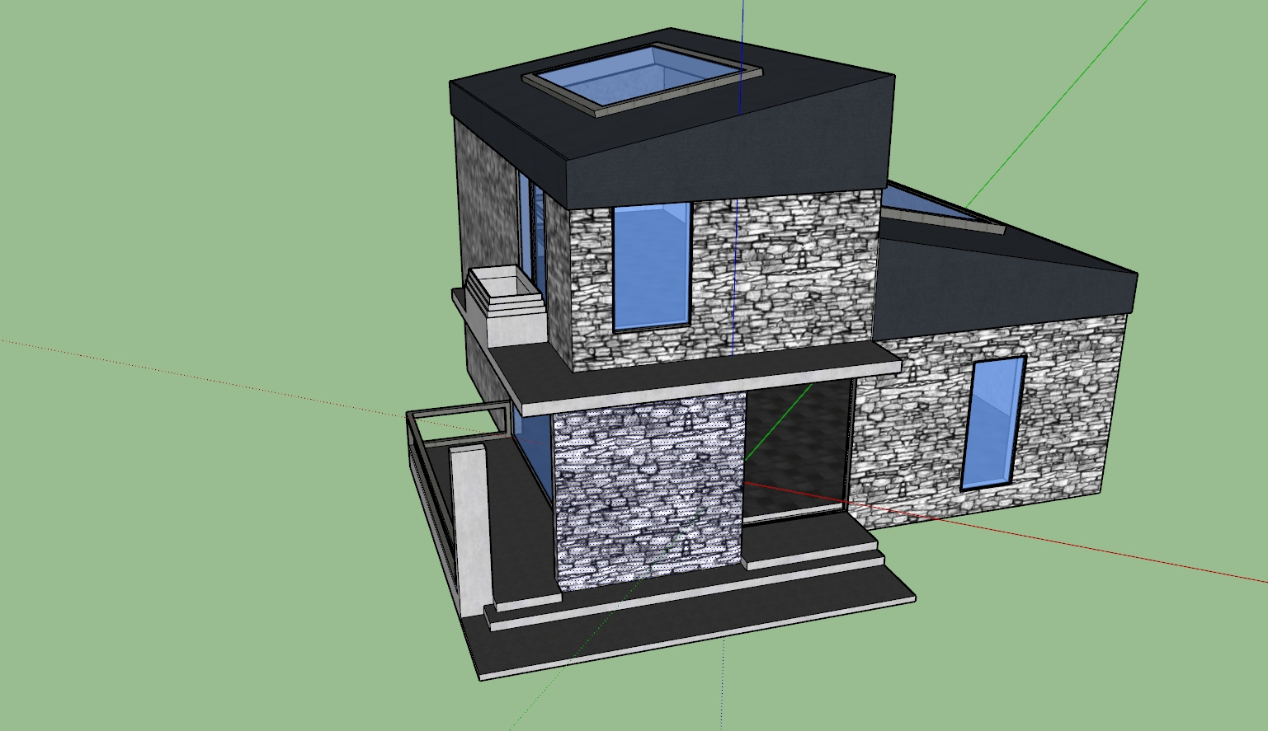
Tvorba virtuálního muzea
Model budovy muzea
Virtuální prostředí
4

Slide 6
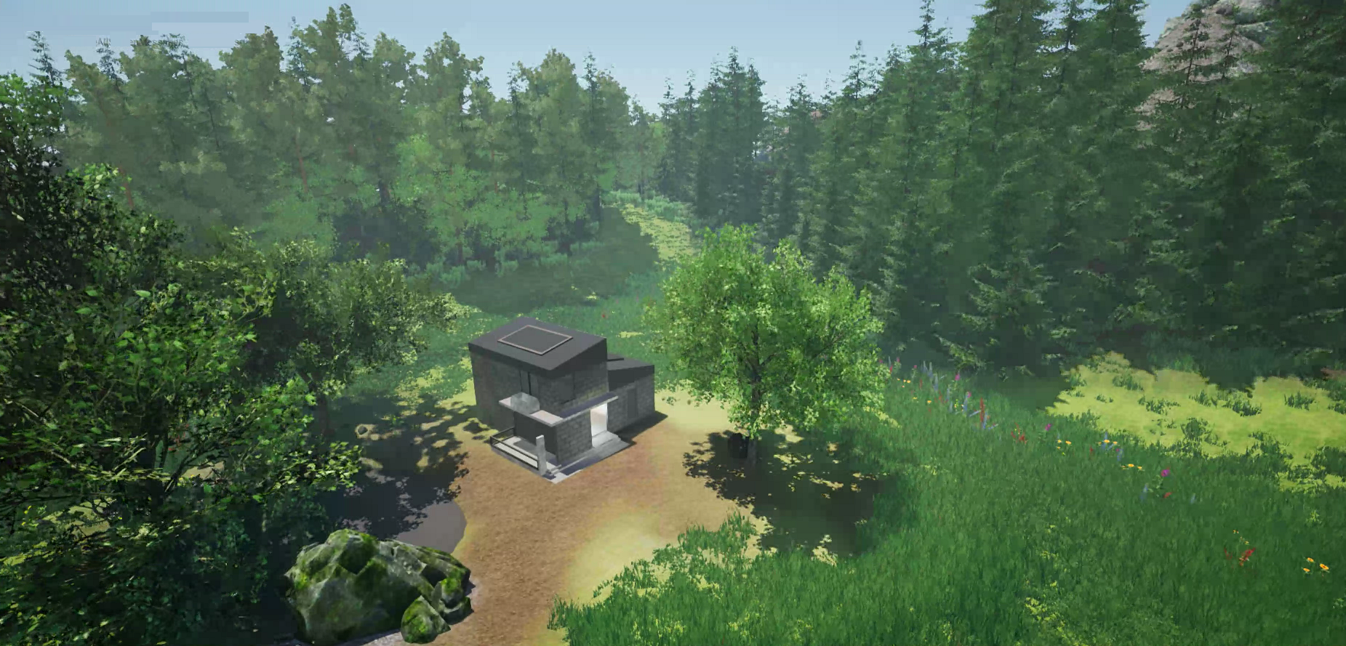
Virtuální prostředí
5

Slide 7
Tvorba a příprava modelů historických objektů
Sběr dat
Zpracování dat
Retopologie modelů
Tvorba normálových map
6

Slide 8
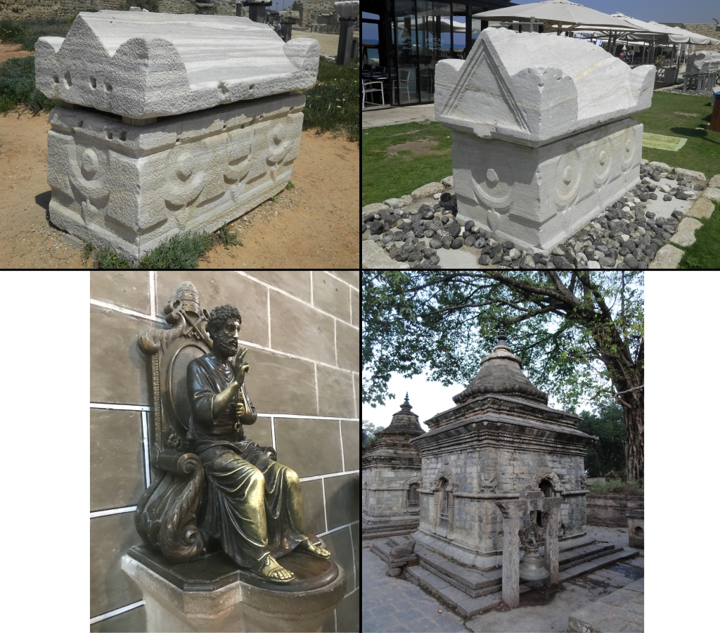
Sběr dat
7

Slide 9
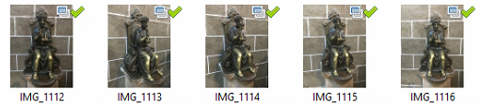
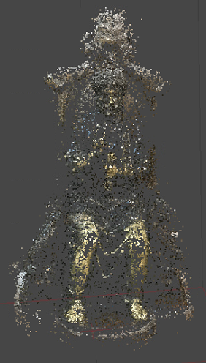
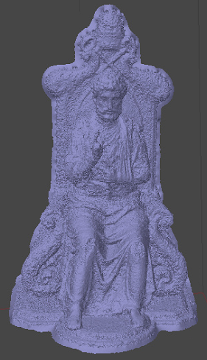
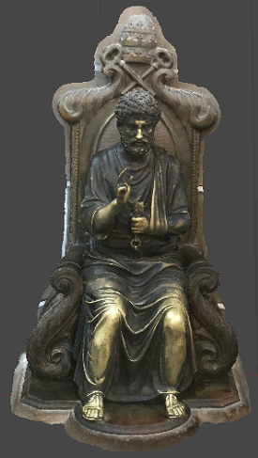
Zpracování dat
8

Slide 10
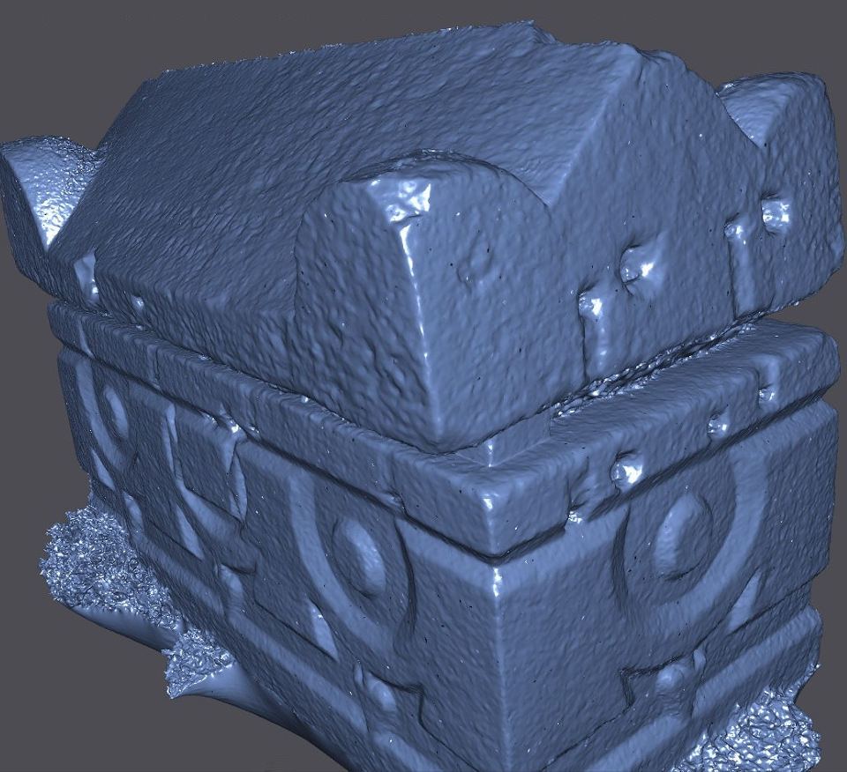
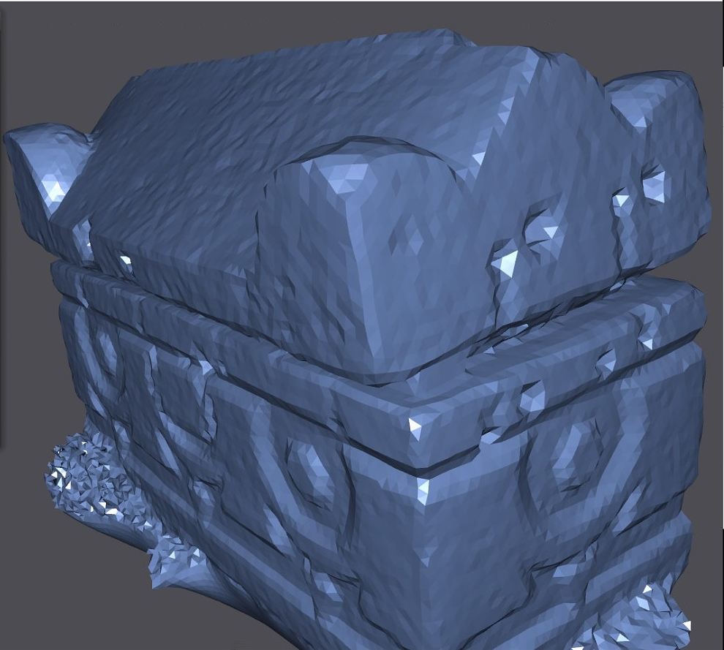
Retopologie modelů
High-poly model:
3 048 821 trojúhelníků
Low-poly model:
43 490 trojúhelníků
9

Slide 11
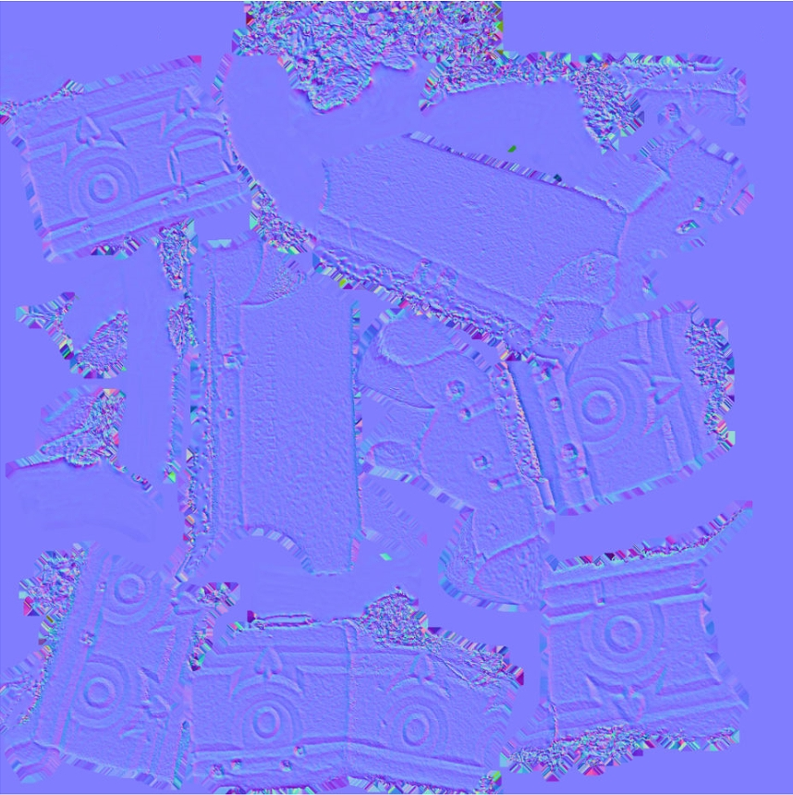
Tvorba normálových map
10

Slide 12
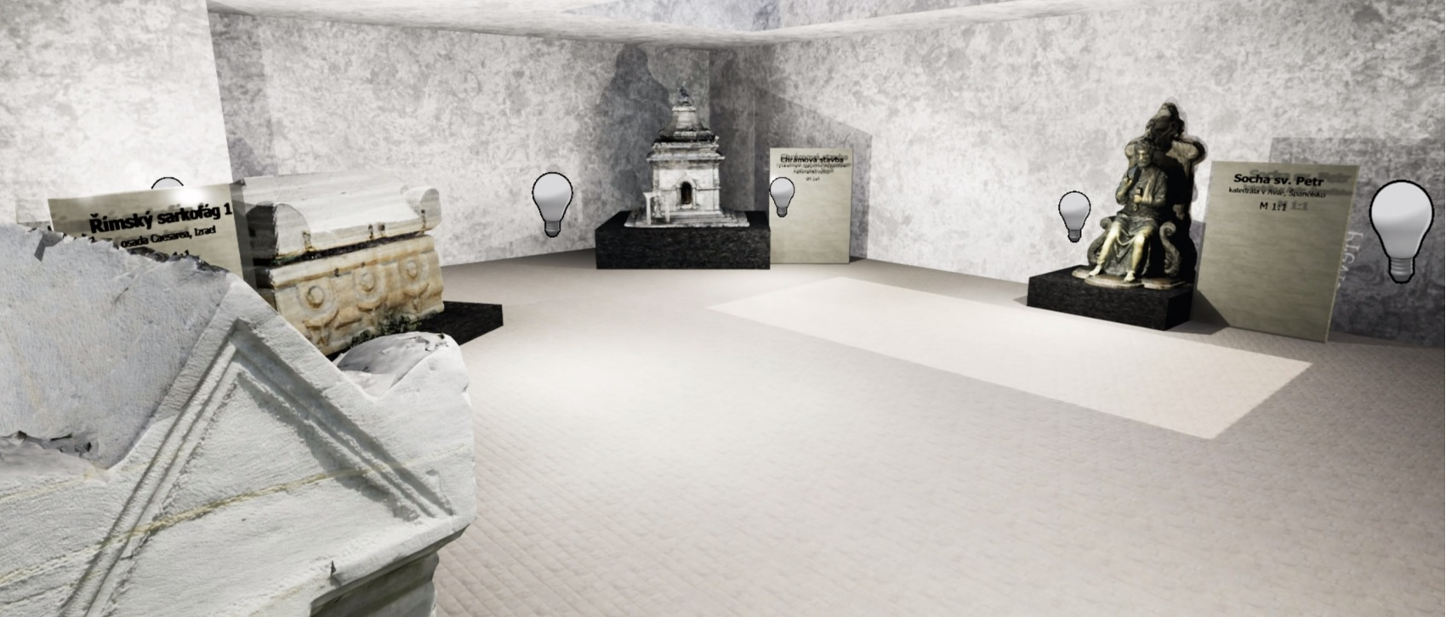
Vizualizace objektů
Import modelů do UE4
Tvorba materiálů
Umisťování modelů
11

Slide 13
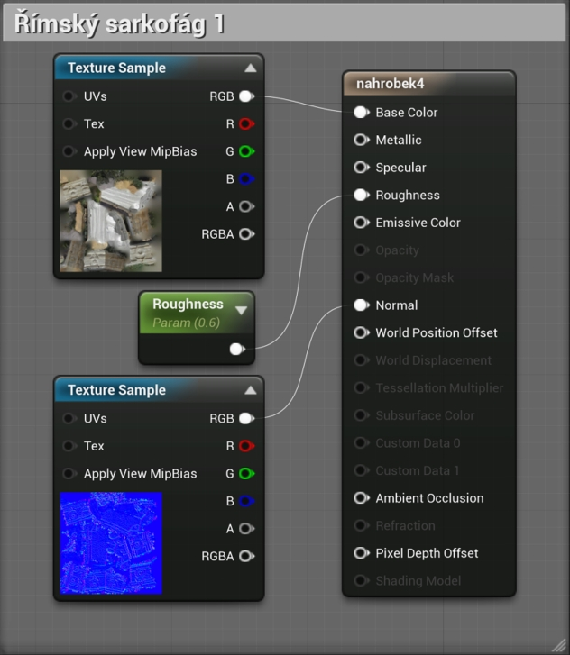
Tvorba materiálů
12

Slide 14
Výsledky práce
Virtuální prostředí
Modely historických objektů
Vizualizace modelů ve VR
https://youtu.be/7Yv9p6NI5Lk
13

Slide 15
Otázky oponenta práce
Jak probíhal výběr objektů do virtuálního muzea?
Je nutno pro virtuální muzeum udávat přesně měřítko objektů při fotogrammetrickém snímání / dokumentaci objektů? Z které technologie jsou lepší modely pro převod do VR? Z fotogrammetrie nebo laserového skenování?
Testoval jste i jiné prostředí, než Unreal Engine?
Jak podrobný může být v současné době 3D model před kvalitní zobrazení ve VR?
Kde lze v geodézii mimo památkovou péči VR uplatnit?
14

Slide 16
Děkuji za pozornost
15

